Slide 1
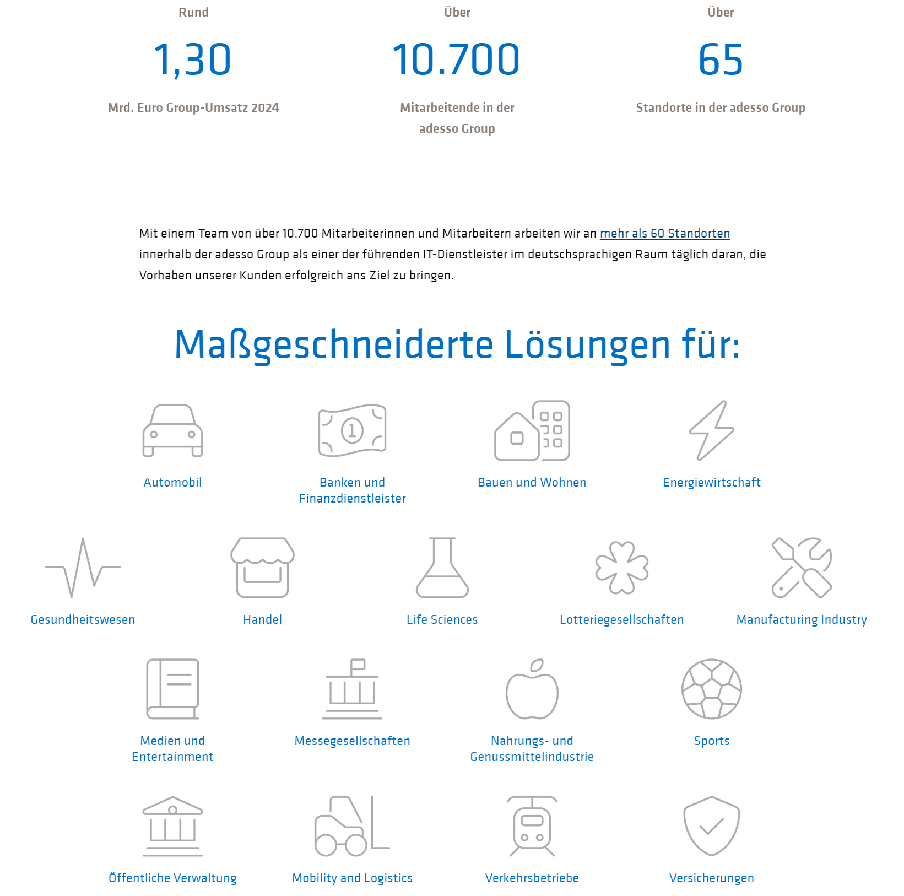
adesso
Auswahl des Testautomatisierungstools für das Projekt „Abcd-ef“ der Firma ABC GmbH
Think about your audience.
Some will already know about the project. Others will be hearing about it for the first time.
This is your opportunity to make sure everyone is on the same page.
Anastasiia Kem, Test Engineer
Über 7 Jahre Erfahrung im Testen in verschiedenen Domänen
(Web, Embedded, Fintech, Banking) in Unternehmen wie
GlobalLogic, Raiffeisen Bank, Hermes Europe.
Also insgesamt fast 15 Jahre in der IT

Slide 2
adesso
Inhalt
1. Produktanalyse
Definition der Domäne, technischen Merkmale und Projektphase
Vorhandene Anforderungen und Dokumentation (Requirements, Spezifikationen, Testarten)
Identifikation von Problemstellen, Zielen und Zeitrahmen
2. Grundlagen
Testpyramide. Abdeckung auf API-Ebene.
Kostenpflichtige und Open-Source-Lösungen für UI-Tests
3. Auswahl der Programmiersprache
Backend vs. Frontend Programmiersprache
4. Überblick über UI-Testautomatisierungstools
Selenium, Playwright, Cypress. Analyse der führenden Frameworks
5. Die Bedeutung von Testbarkeit und Messbarkeit
Verbesserung der Testbarkeit und Integration der Tests in die CI/CD-Pipeline
Aufbau von Quality Gates, Definition von Reports und Metriken
6. Schlussfolgerungen und Empfehlungen

Slide 3
adesso
1. Projektanalyse
1.1 Definition der Domäne, technischen Merkmale und Projektphase
1.2 Verfügbarkeit von Anforderungen und Projektdokumentation
1.3 Vorhandensein von manuellen und automatisierten Tests
1.4 Identifikation von Problemstellen (z. B. Nutzer Beschwerden, Einschränkungen)
1.5 Definition der Ziele, Zeitrahmen und Budgets

Slide 4
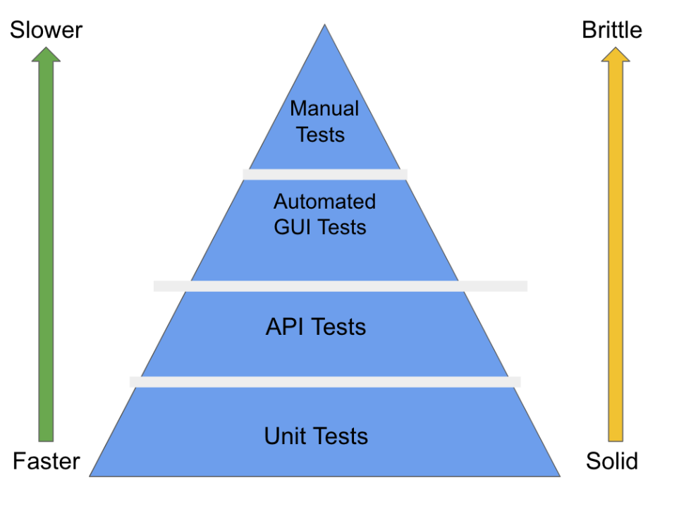
adesso
2. Grundlagen
2.1 Test Pyramide:
Unit Tests – werden von Entwicklern geschrieben, um Code auf niedriger Ebene zu prüfen.
API / Integration Tests – prüfen Datenaustausch zwischen Modulen, Anwendungen oder Services.
GUI Tests – prüfen visuelle Elemente der Anwendung.
Manuelle Tests – händische Überprüfung.
Ziel: Reduktion manueller Tests auf ein Minimum.
2.2 Automatisierte Tests:
API-Testabdeckung:
Halbautomatisch: Postman, SoapUI, JMeter
Frameworks: REST-Assured (Java), RestAssured.Net (C#), Retrofit (Java)
Kommerzielle E2E/ UI-Lösungen:Ranorex, Katalon Studio, TestComplete, etc
Open-Source E2E/ UI-Lösungen:
Selenium WebDriver (Java, C#, Python, JS),
Playwright (Java, C#, Python, JS),
Cypress (JS)

Slide 5

adesso
3. Wahl der Programmiersprache
3.1 Backend-Sprache verwenden (z. B. Java, C#, Python)
Einfache Integration von API-Tests
Wiederverwendung bestehender Klassen möglich
Stabil, weit verbreitet, große Community (Java, C#, Python)
Große Community von Programmierern und Testern. Es ist einfach, Entwicklers zu finden.
UI-Tests im Browser langsamer (nicht-native Sprache)
Höhere Einstiegshürde für Java/C#, aber kein Problem für unsere Teams :=)
3.2 Frontend-Sprache verwenden (JavaScript / TypeScript)
Native Browser-Sprachen → direkter Zugriff auf Seitenelemente
Playwright wurde ursprünglich in TypeScript entwickelt (Microsoft)
Schnell, modern, ideal für SPAs
Kein Typisierungssystem in JavaScript → potenziell chaotischer Code
Skriptsprache ist langsamer als kompilierte Sprachen wie Java oder C#

Slide 6
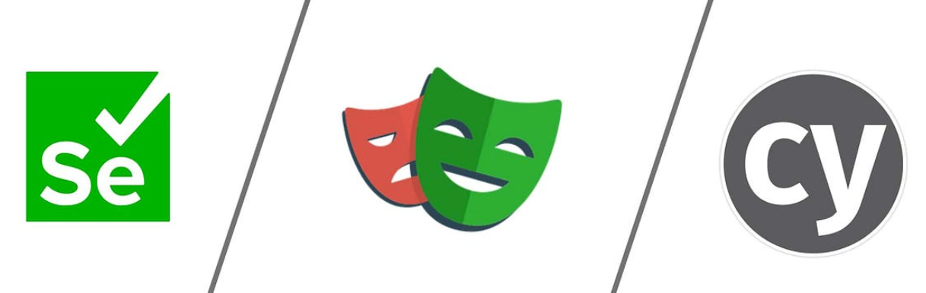
adesso
4. Überblick über UI-Testtools:
4.1 Selenium WebDriver - Open-Source-Tool zur Automatisierung von UI-Tests in Browsern. Bietet Cross-Browser-Unterstützung (Chrome, Firefox, Safari) und Multi-Language-Kompatibilität.
Funktionsprinzip:
Selenium Emuliert reale Benutzeraktionen (Klicks, Texteingaben, Navigation).
Arbeitet nach dem Client-Server-Modell über den JSON Wire Protocol / W3C WebDriver Standard.
Ablauf:
Testcode ruft Selenium-Methoden auf (z. B. driver.element.click()).
Befehle werden als HTTP/JSON-Anfragen an den Browser-Treiber gesendet.
Browser-Treiber (z. B. chromedriver.exe) übersetzen sie in native Browser-APIs.
Browser führt Aktion aus und sendet das Ergebnis zurück.
Fazit:
Jede Aktion erzeugt einen HTTP-Request → das ist langsamer.
Umfangreicher, etwas schwerfälliger als moderne Alternativen.
Selenium WebDriver erfüllt ein W3C-Standard.
Es hat große Community, Dokumentation, Entwicklern
Es gibt viele Erweiterungen (z. B. Selenide)

Slide 7
adesso
4.2. Playwright - ist ein modernes E2E / UI Test Framework von Microsoft.
Es ist schneller als Selenium, hat umfangreiche integrierte Funktionalität.
Unterstützt (auch wie Selenium) Chrome/Edge, Firefox und WebKit über ein einheitliches API.
Technische Merkmale:
Nutzt WebSocket-Verbindung statt HTTP → schneller Datenaustausch.
Direkter Zugriff auf Browser Prozesse („Out-of-Process“-Architektur).
Unterstützt moderne Web Features (SPA, Shadow DOM, WebSockets).
Bietet Analyse, Videoaufzeichnung, Reporting und viele andere.
Fazit
Playwright ist ziemlich schnell, bequem, robust
Es ist weniger Entwickler als für Selenium,
Ältere Projekte bleiben oft bei Selenium.

Slide 8
adesso
4.3 Cypress - auch bekanntes Framework für E2E-Tests mit anderer Architektur als Selenium und Playwrite.
Tests laufen direkt im Browser neben der getesteten Anwendung.
Es hat voller und schneller Zugriff auf Browser Objekte - DOM, window document, localStorage), deswegen das schnellste ist.
Cypress wurde mit JavaScript/TypeScript Geschrieben und läuft nur unter Node.js Ekosystem. Sehr interaktiv, aber nicht universell einsetzbar

Slide 9
adesso
5. Testbarkeit und Messbarkeit
Integration der Autotests in die CI/CD-Pipeline ist entscheidend.
Automatisierte Tests ohne Pipeline-Einbindung sind von sehr geringem Nutzen
Quality Gate = Satz automatischer Prüfungen, die sicherstellen,
dass nur qualitativ einwandfreier Code in den nächsten Entwicklungsabschnitt gelangt.
Hilft, fehlerhaften Code frühzeitig zu stoppen und Qualität messbar zu machen.
Ebenso wichtig sind die Metriken und Berichte, mit deren Hilfe die Wirksamkeit der Tests bewertet werden kann.
Wichtige Kennzahlen:
Automatisierungsgrad
Prozentsatz der Codeabdeckung durch Autotests
MTTR (Mean Time to Repair)
Defektdichte
Reporting zur Projektstatus Analyse

Slide 10
adesso
6. Empfehlungen
Programmiersprache: Java
Framework für API-Tests: REST-Assured
Framework für UI-Tests: Selenium WebDriver (optional mit Selenide)

Slide 11
Vielen Dank für Ihre Aufmerksamkeit
adesso

